Slide 1
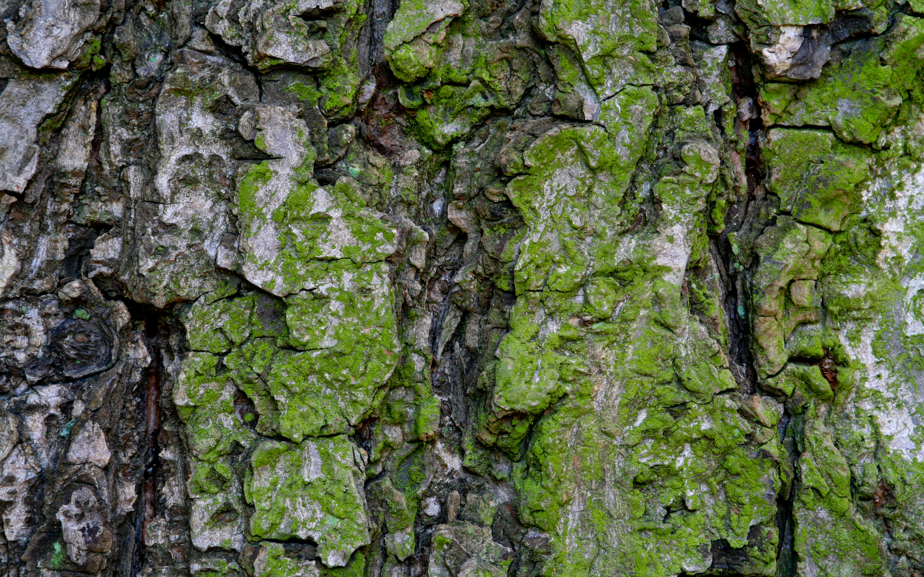
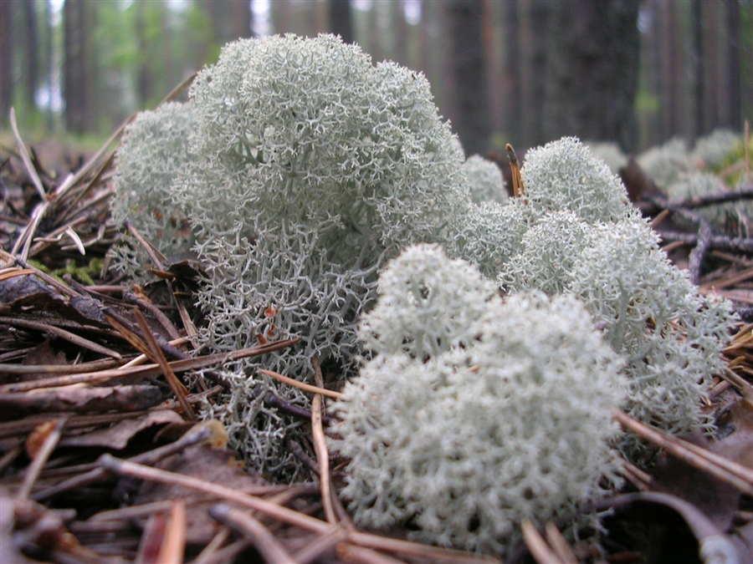
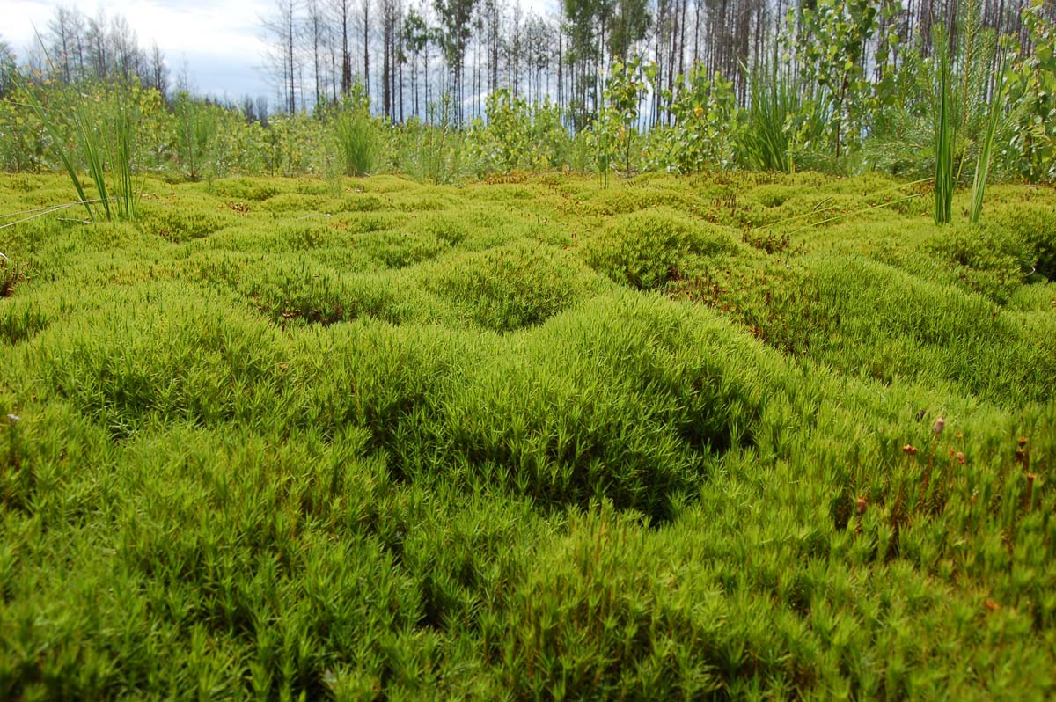

Slide 2
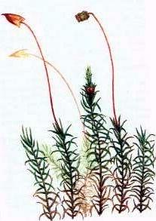
Тема уроку: Мохи
Лабораторне дослідження : Будова моху

Slide 3

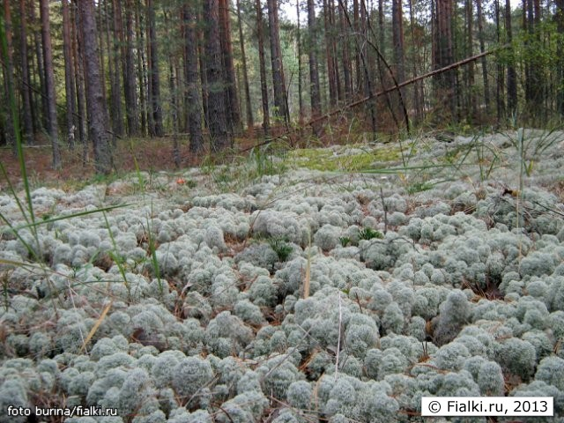
Поширення мохів
Мохи поширені на всіх континентах ,але основна маса видів зосереджена у вологих місцях північної півкулі.

Slide 4
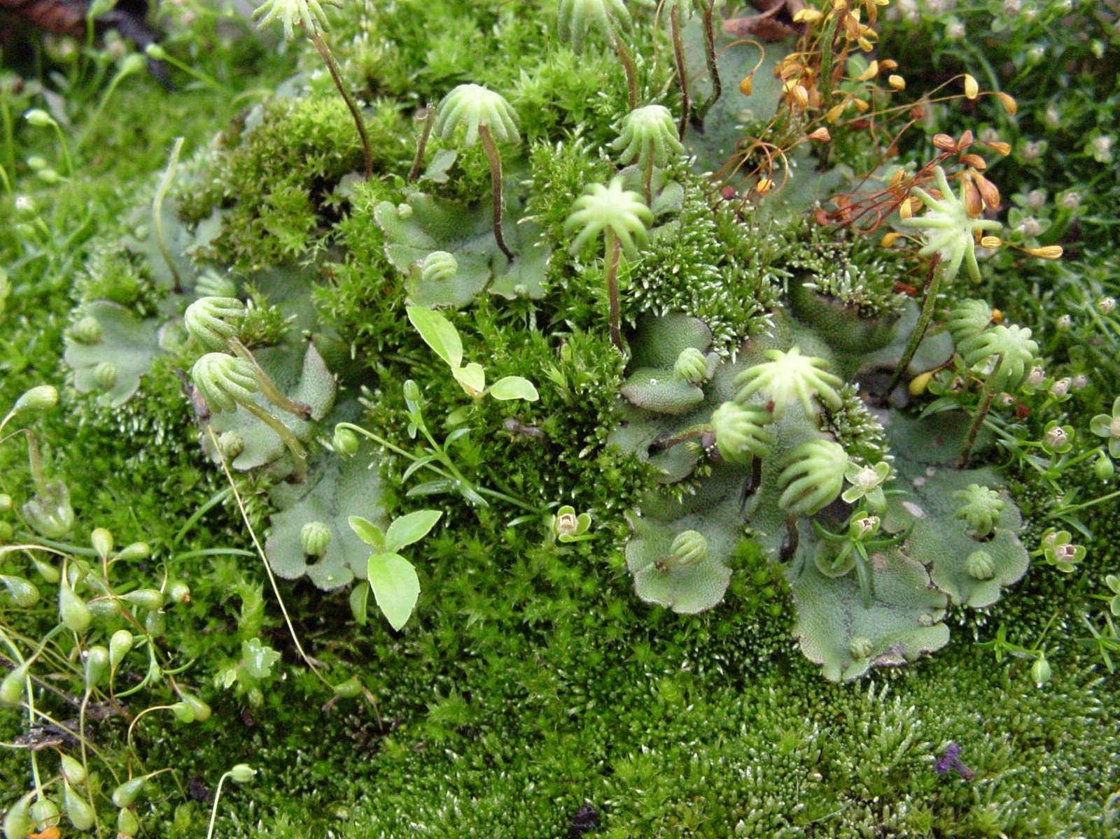
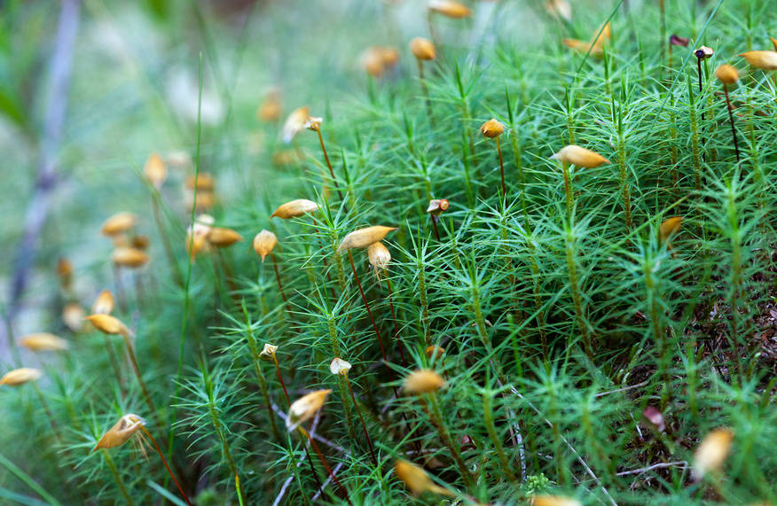
За будовою тіла розрізняють мохи сланеві листостеблові
Маршанція мінлива
Політрих звичайний або зозулин льон

Slide 5
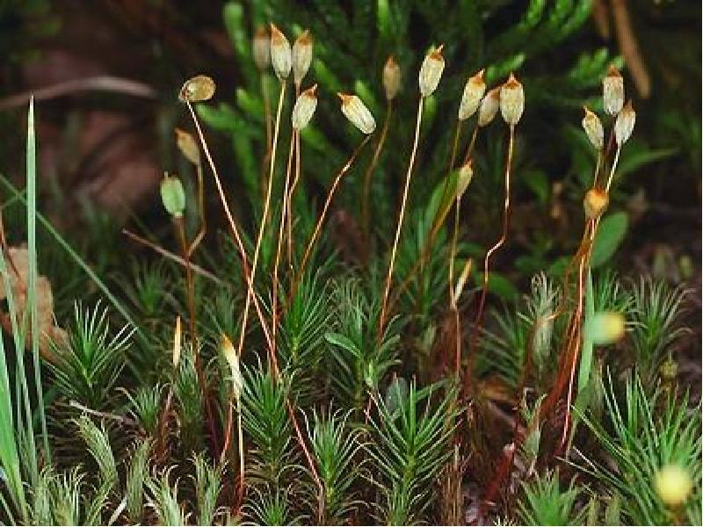
Політрих звичайний або зозулин льон

Slide 6
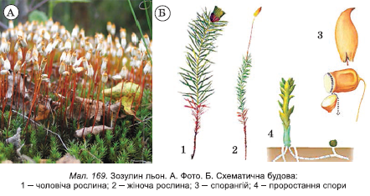
Вивчення будови тіла мохоподібних
На чоловічих рослинах листки більші , сидять густіші і мають червонуватий колір.

Slide 7
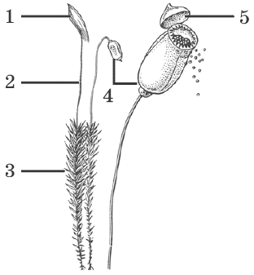

Slide 8
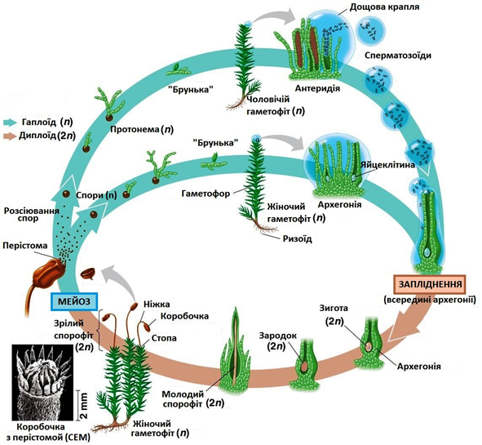
Розмноження зозулиного льону

Slide 9
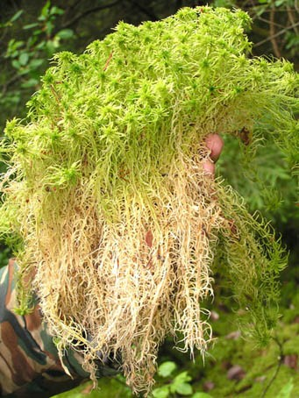
Мох сфагнум

Slide 10
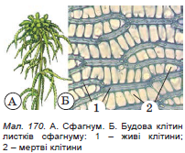

Slide 11
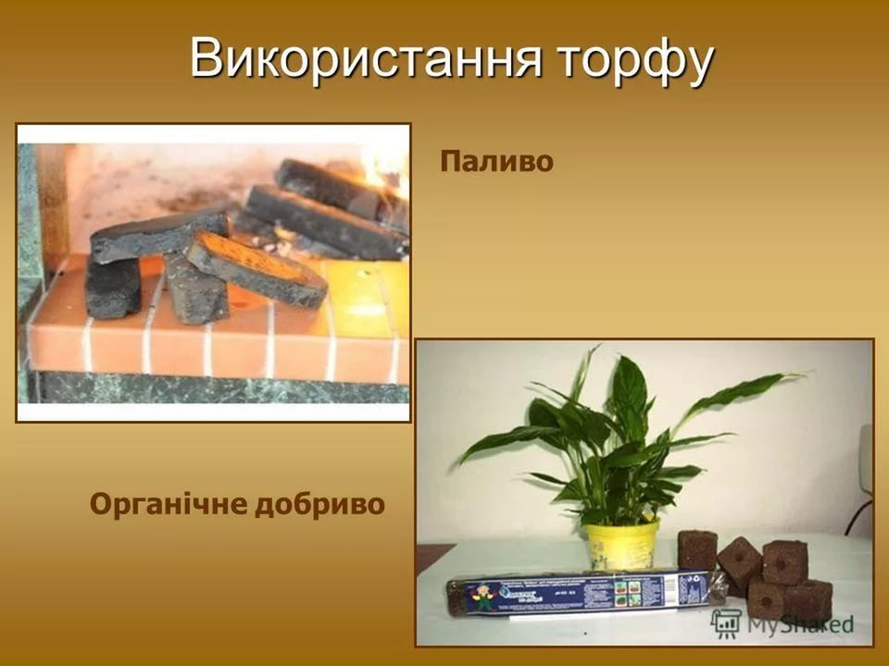
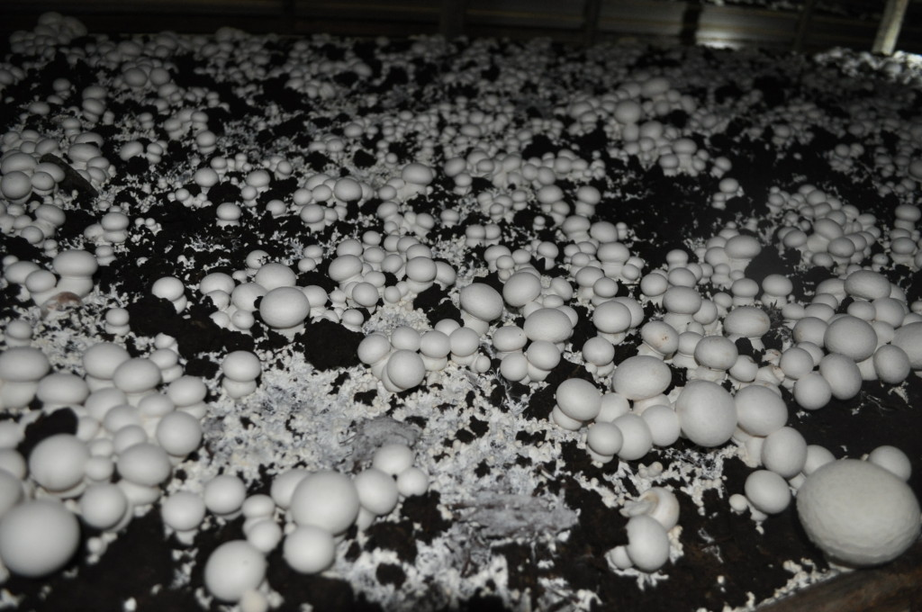
Використання торфу
Субстрат для грибів

Slide 12
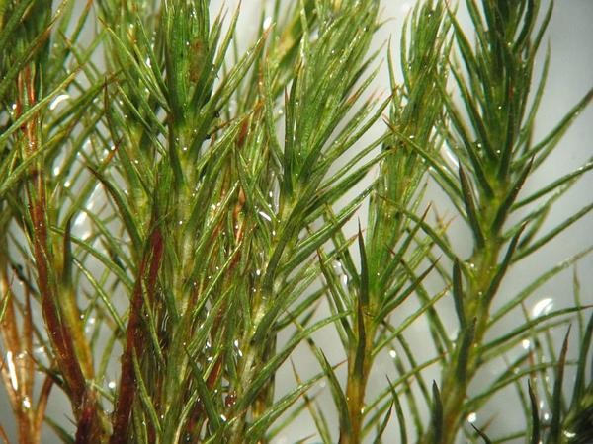
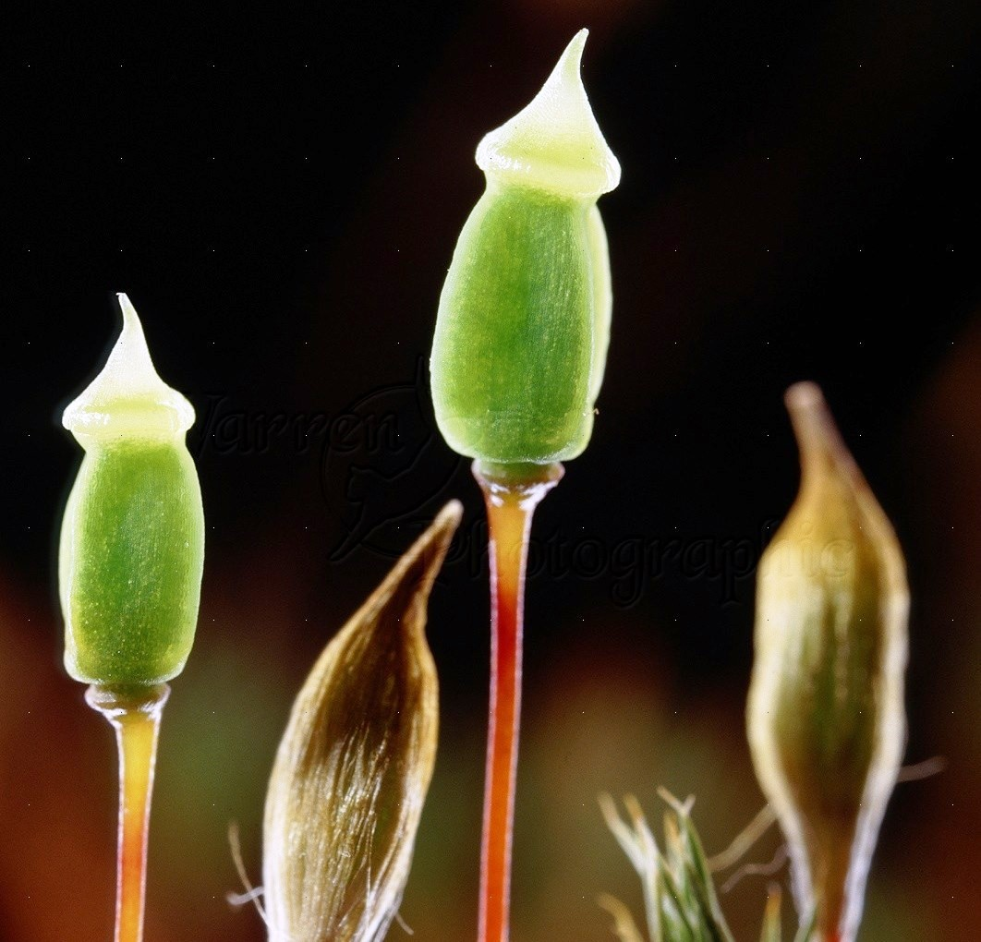
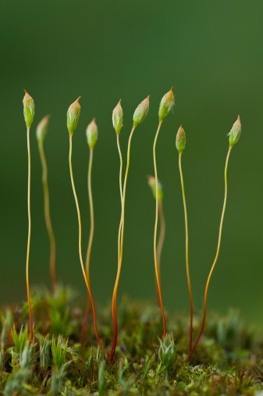
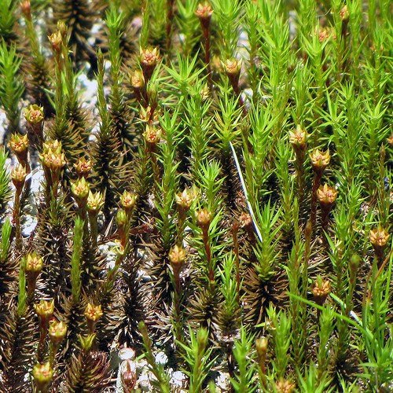
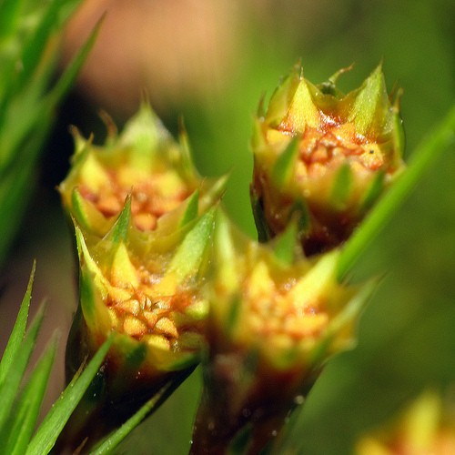
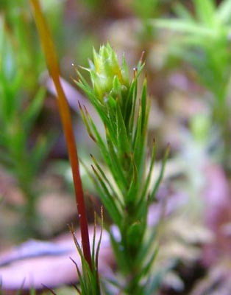
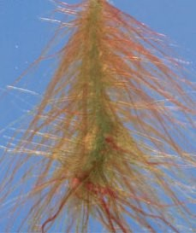
Гра « Біологічне лото»
1. Листостеблова будова 2. Ризоїди 3.Спорофіт 4. Коробочка.
5. Гаметофіт 6. Антеридії 7. Архегонії

Slide 13
Розташуйте етапи розмноження мохів за порядком їх відбування
А) Утворення спорофіту (спорогону).
Б) Утворення гаметофіту.
В) Утворення статевих органів: антеридій та архегоній.
Г) Утворення спор.
Д) Запліднення.
Е) Утворення статевих клітин.
Є) Проростання спори.
Ж) Утворення зиготи.
З) Формування протонеми.

Slide 14
«Втрачена інформація»
1. Вегетативне тіло розчленовано на ……… і ………… або представлене ………… .
2. Всмоктування води і прикріплення до субстрату здійснюють …….. .
3. Статеве покоління називається …….…. , а нестатеве - ……………. .
4. Органи статевого розмноження - ………...… , …….……… .
5. Спорофіт мохоподібних називається ………….….. , складається з ……………. , ……….…. і …………. .
6. Спорофіт існує на ………….… .
7. Розмноження відбувається за допомогою ………... .
8. Спора проростає в розгалужений ланцюжок клітин - …………….. .
9. У життєвому циклі переважає …….….. .

Slide 15
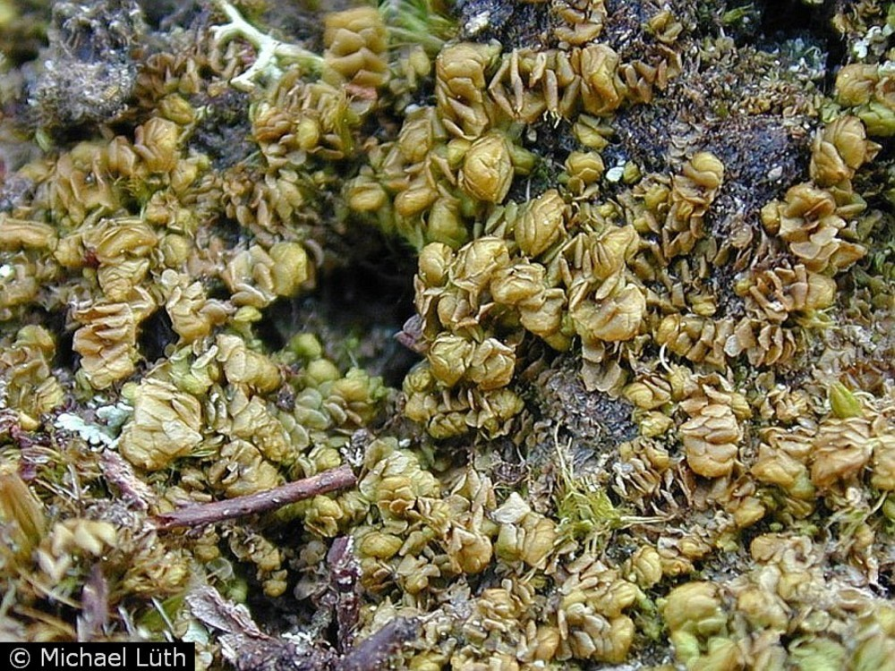
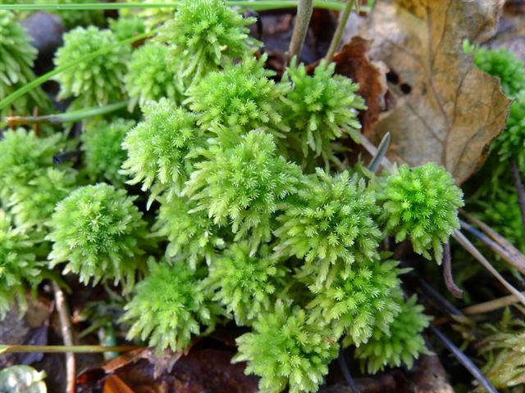
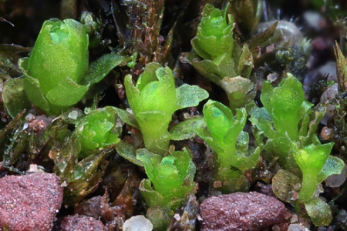
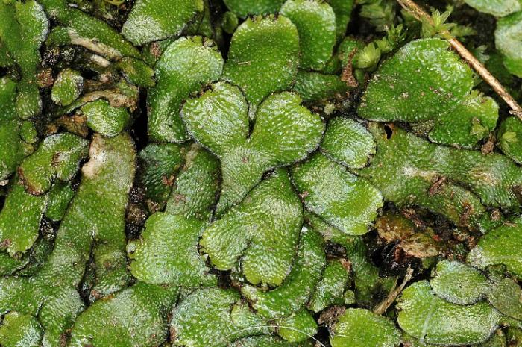
Мохи які занесені до Червоної книги України
Скопанія компактна
Свагнум Вульфа
Плеврокладула білувата
Таргінія підлиста

Slide 16
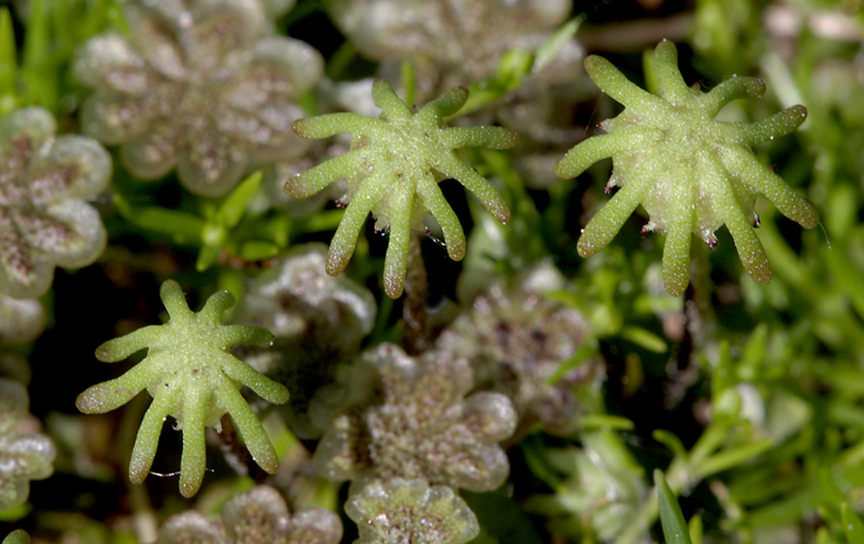
Мохи України
Маршанція мінлива

Slide 17
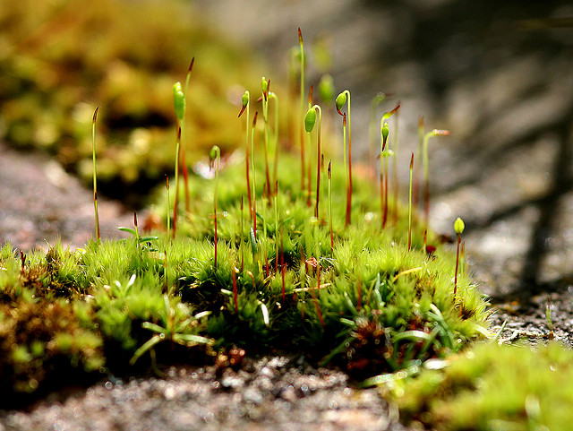
Політрих звичайний , або зозулин льон

Slide 18
Які асоціації у вас викликає слово мох
Мох

